Slide 1
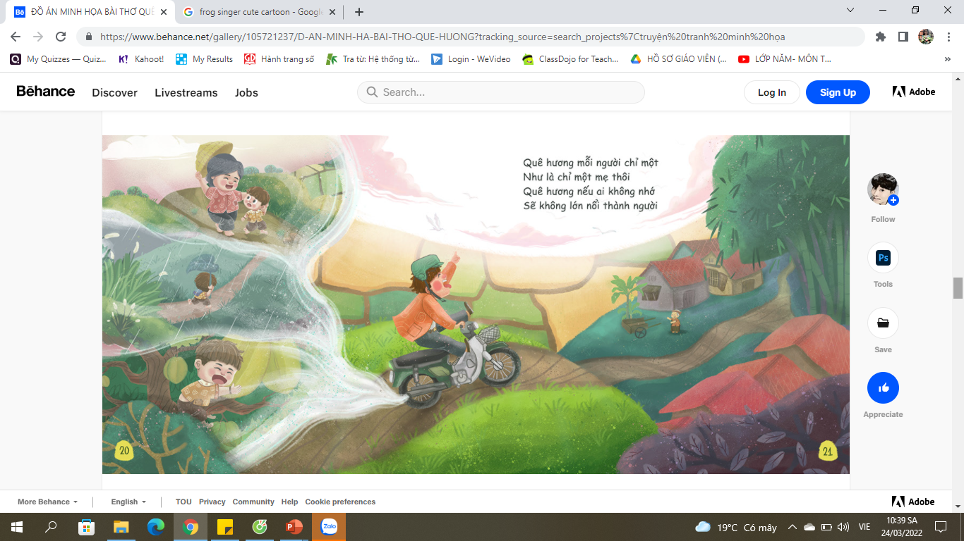

Hãy cùng tôi trở về
tuổi thơ yêu dấu nhé!

Slide 2
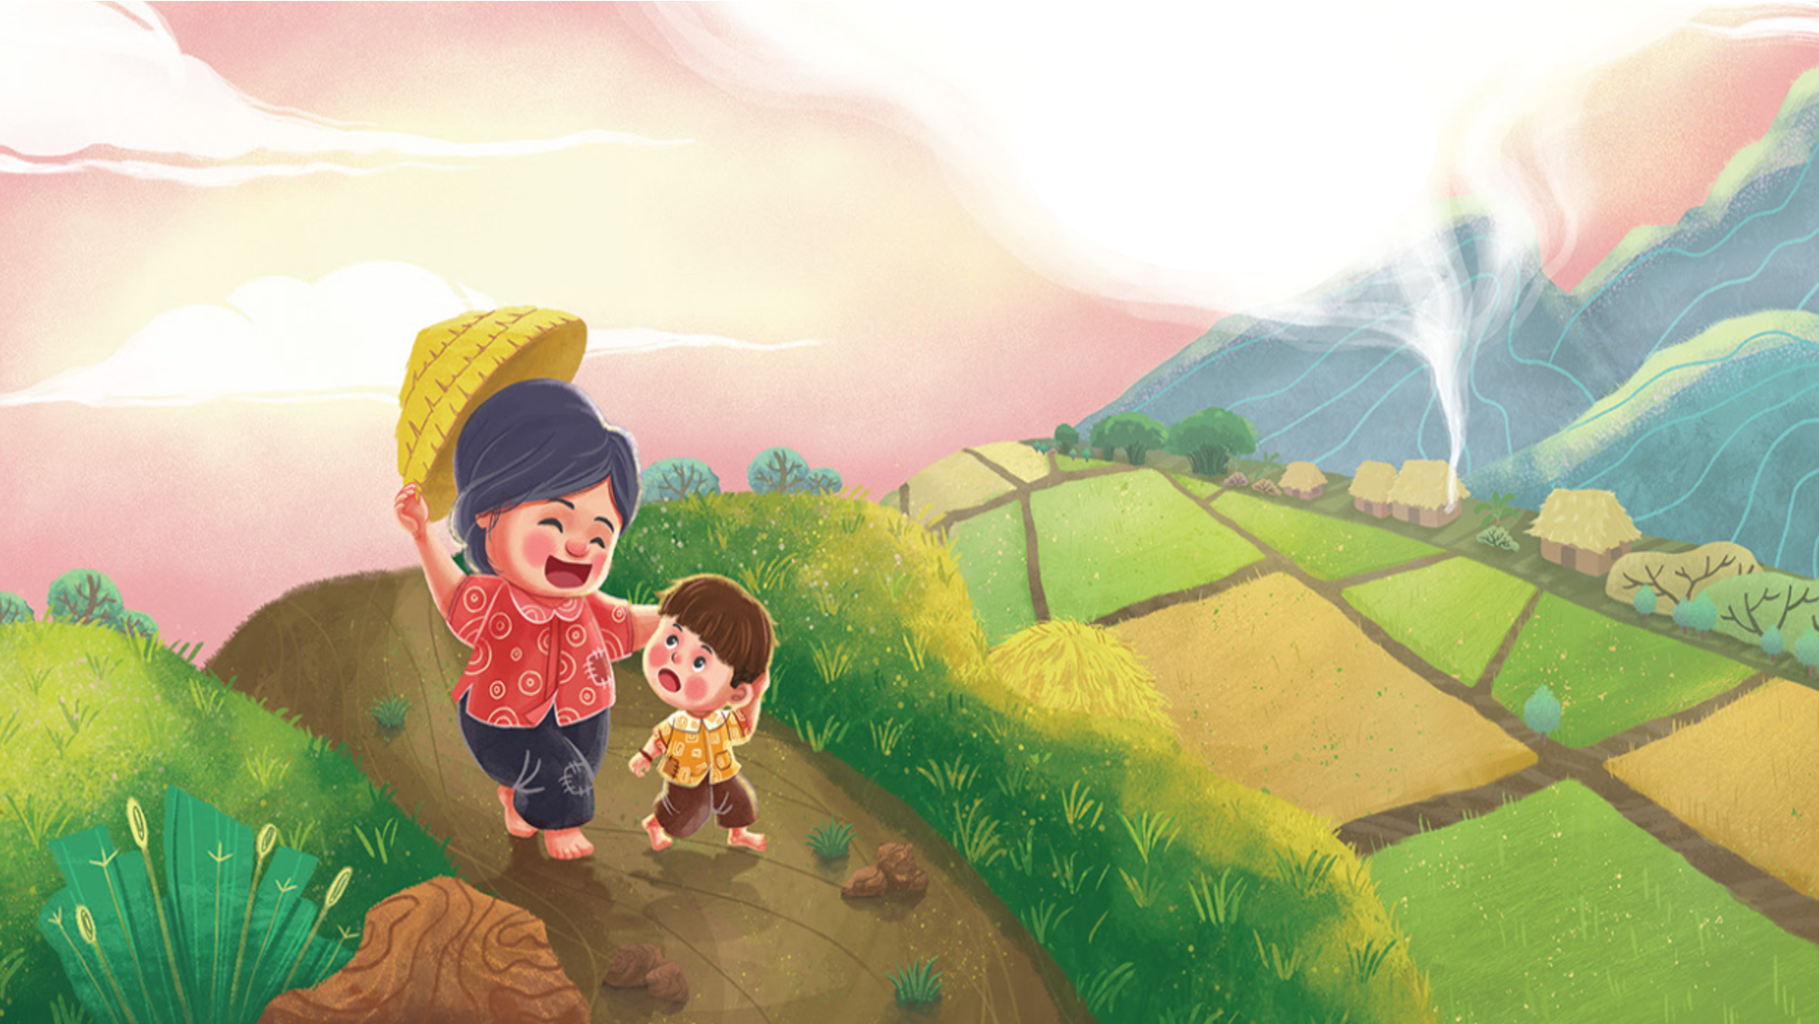

Đọc đúng, trôi chảy; đọc diễn cảm bài đọc.
2) Trình bày được nội dung, ý nghĩa của câu chuyện.

Slide 3

1. Luyện đọc
2. Tìm hiểu bài
3. Đọc diễn cảm

Slide 4
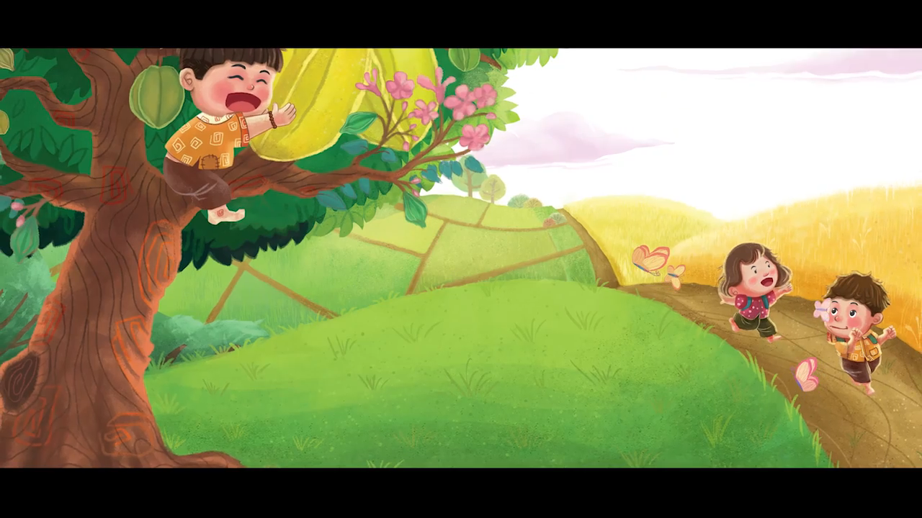
Luyện đọc
Mình thích lắm những lần được về quê hái khế. Hãy giúp mình hái những trái khế chín mọng nhé!

Slide 5
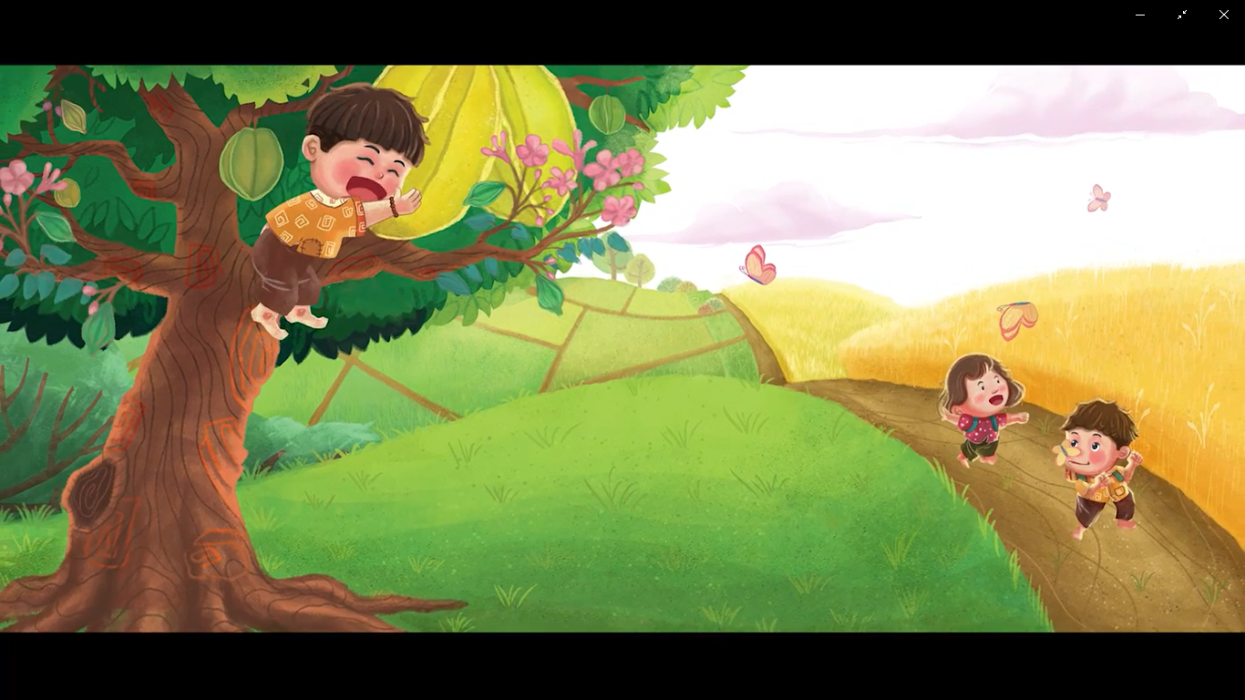

Tiêu chí đọc và nhận xét
TIÊU CHÍ
Bình thường
Tốt
Rất tốt
Đọc đúng tiếng, đúng từ,
lưu loát, mạch lạc
1
2
3
Ngắt, nghỉ hơi đúng ở các dấu câu, cụm từ rõ nghĩa
1
2
3
Cường độ đọc, tốc độ đọc đạt yêu cầu
1
2
3

Slide 6
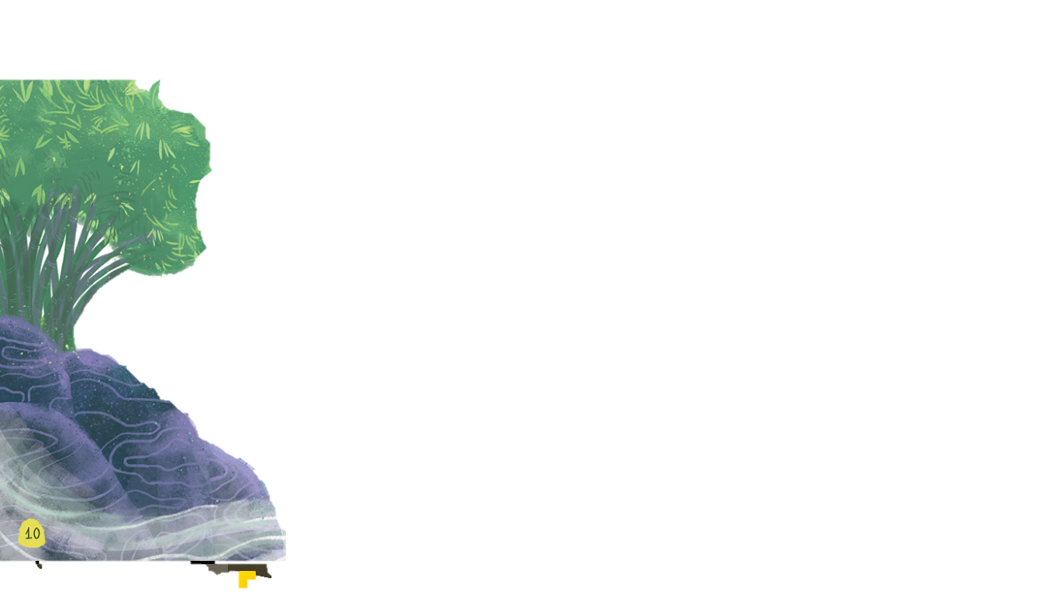

Chia đoạn
Đoạn 1: Từ Nhà Út Vịnh đến ...ném đá lên tàu.
Đoạn 2: Từ Tháng trước đến ...như vậy nữa.
Đoạn 3: Từ Một buổi chiều đến
...tàu hỏa đến.
Đoạn 4: Đoạn còn lại.

Slide 7
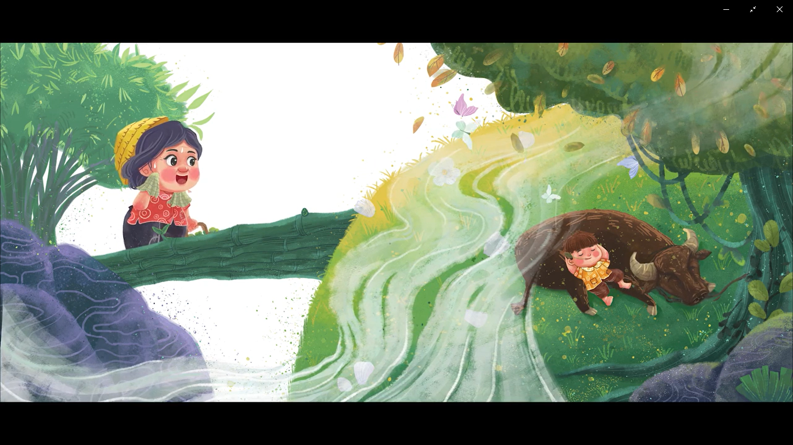



Út Vịnh
Nhà Út Vịnh ở ngay bên đường sắt. Mấy năm nay, đoạn đường này thường có sự cố. Lúc thì đá tảng nằm chềnh ềnh trên đường tàu chạy, lúc thì ai đó tháo cả ốc gắn các thanh ray. Lắm khi, trẻ chăn trâu còn ném đá lên tàu.
Tháng trước, trường của Út Vịnh đã phát động phong trào Em yêu đường sắt quê em. Học sinh cam kết không chơi trên đường tàu, không ném đá lên tàu và đường tàu, cùng nhau bảo vệ an toàn cho những chuyến tàu qua. Vịnh nhận việc khó nhất là thuyết phục Sơn – một bạn rất nghịch, thường chạy trên đường tàu thả diều. Thuyết phục mãi, Sơn mới hiểu ra và không chơi dại như vậy nữa.

Slide 8


Út Vịnh
Một buổi chiều đẹp trời, gió từ sông Cái thổi vào mát rượi. Vịnh đang ngồi học bài, bỗng nghe thấy tiếng còi tàu vang lên từng hồi dài như giục giã. Chưa bao giờ tiếng còi lại kéo dài như vậy. Thấy lạ, Vịnh nhìn ra đường tàu. Thì ra hai cô bé Hoa và Lan đang ngồi chơi chuyền thẻ trên đó. Vịnh lao ra như tên bắn, la lớn:
-Hoa, Lan, tàu hỏa đến!
Nghe tiếng la, bé Hoa giật mình, ngã lăn khỏi đường tàu, còn bé Lan đứng ngây người, khóc thét.
Đoàn tàu vừa réo còi vừa ầm ầm lao tới. Không chút do dự, Vịnh nhào tới ôm Lan lăn xuống mép ruộng, cứu sống cô bé trước cái chết trong gang tấc.
Biết tin, ba mẹ Lan chạy đến. Cả hai cô chú ôm chầm lấy Vịnh, xúc động không nói nên lời.
Theo TÔ PHƯƠNG

Slide 9
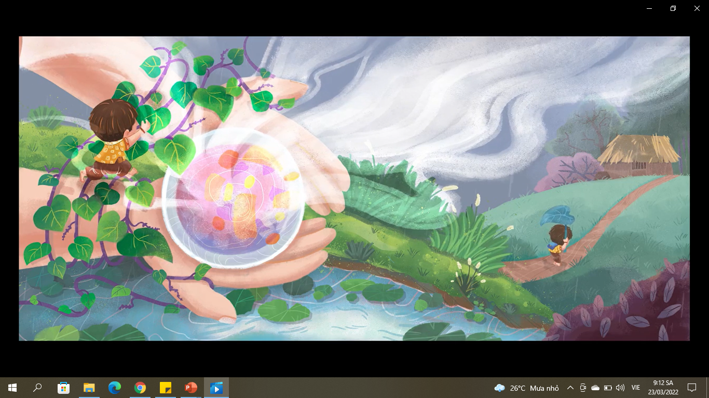
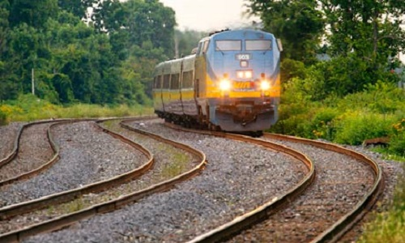
Chú thích
Thanh ray
Thanh thép hoặc sắt ghép nối với nhau thành hai đường song song để tạo thành đường cho tàu hỏa, tàu điện hay xe goòng chạy.

Slide 10
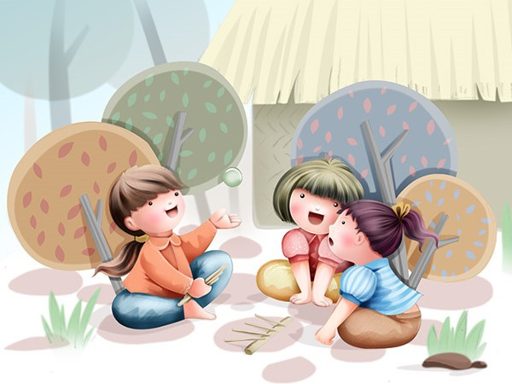
Chú thích
Sự cố
: hiện tượng bất thường và không hay xảy ra trong một quá trình hoạt động nào đó.
Chềnh ềnh
: gợi tả vẻ nằm, đứng, ngồi lù lù trước mắt mọi người.
Chuyền thẻ
: một trò chơi dân gian mà các bé gái hay chơi (vừa đếm que, vừa tung bóng, bộ que chuyền có 10 que)

Slide 11
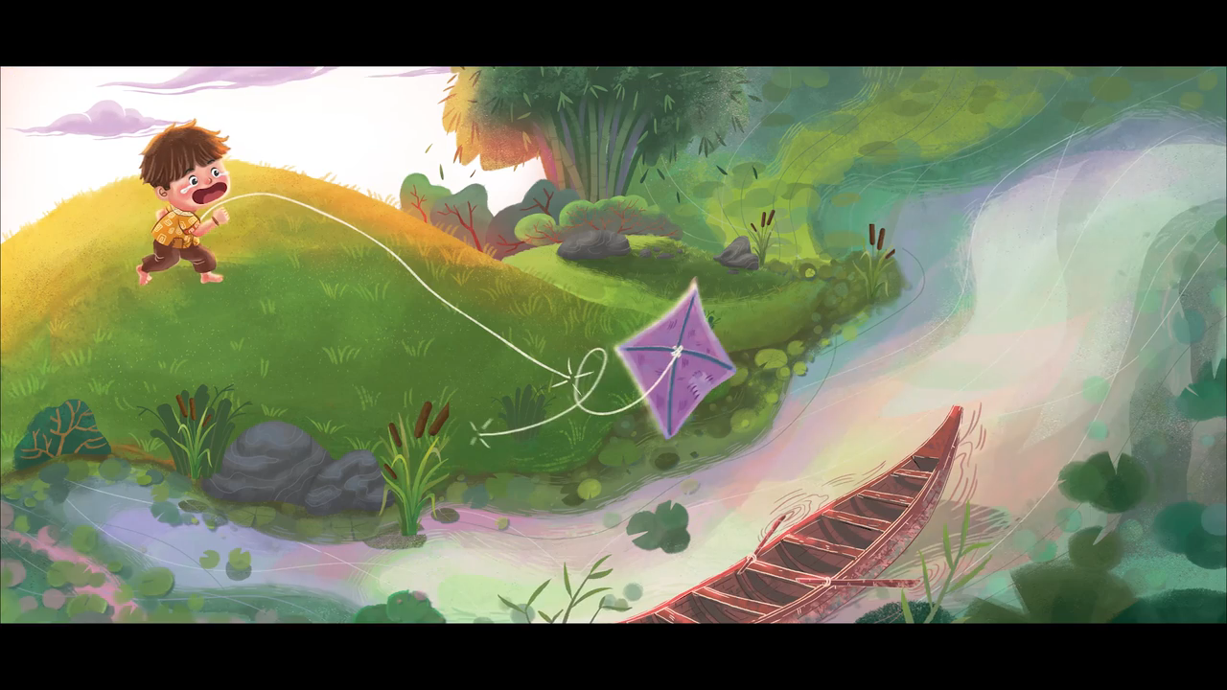
Tìm hiểu bài
Cùng mình thả con diều bay thật cao nha!

Slide 12
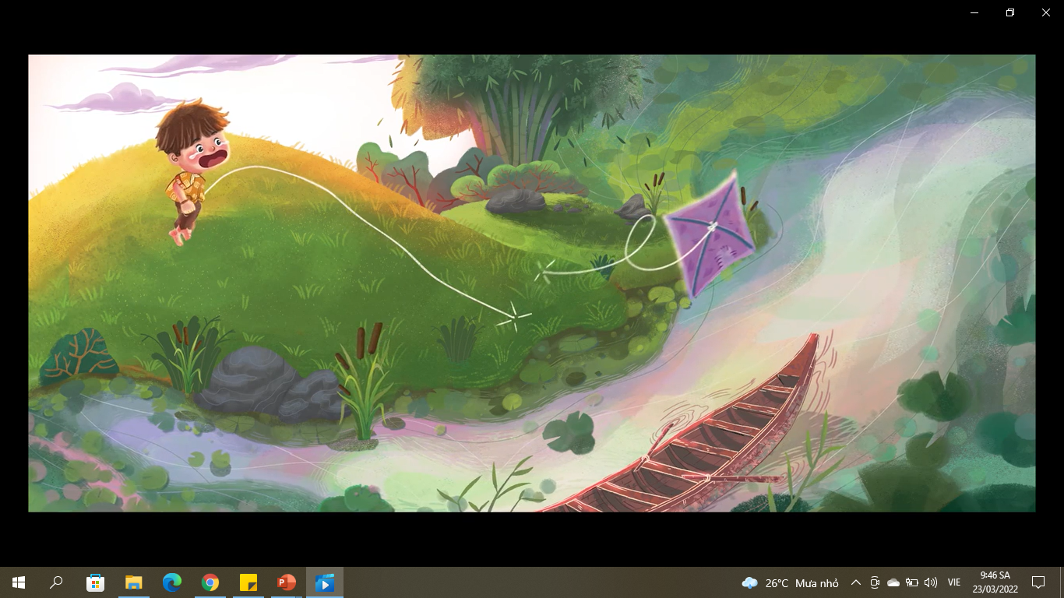
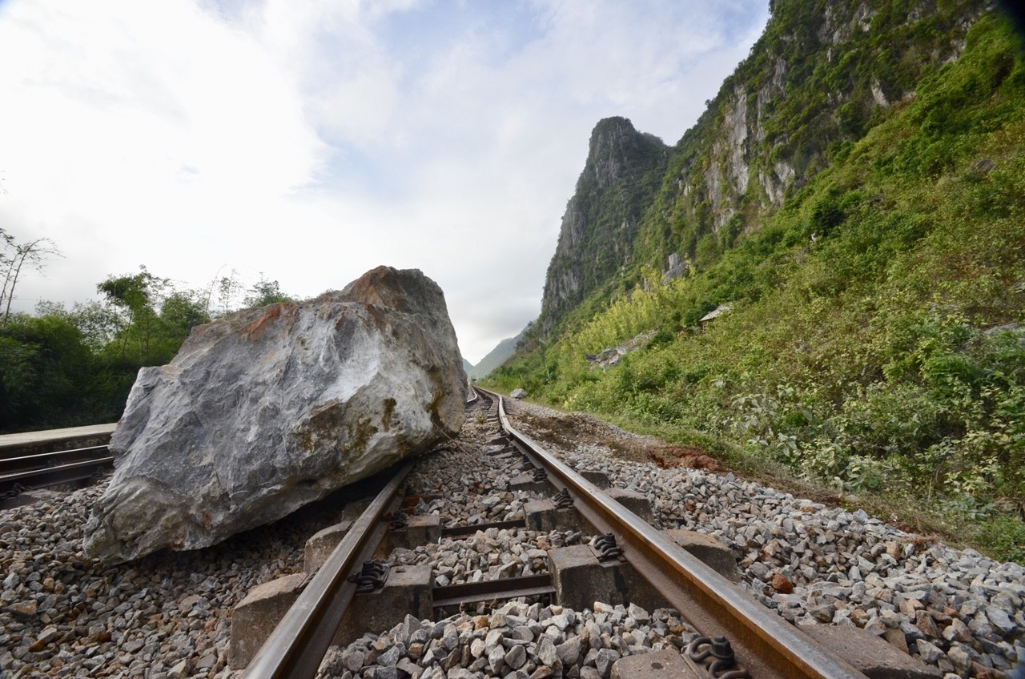
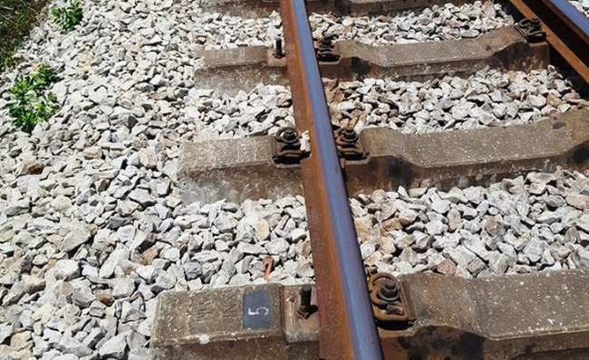
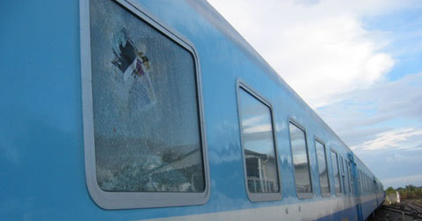
Câu 1. Đoạn đường sắt gần nhà Út Vịnh mấy năm nay thường có những sự cố gì?
Lúc thì tảng đá nằm chềnh ềnh trên đường tàu chạy.
Lúc thì ai đó tháo cả ốc gần các thanh ray.
Lắm khi trẻ chăn trâu còn ném đá lên tàu khi tàu đi qua.

Slide 13



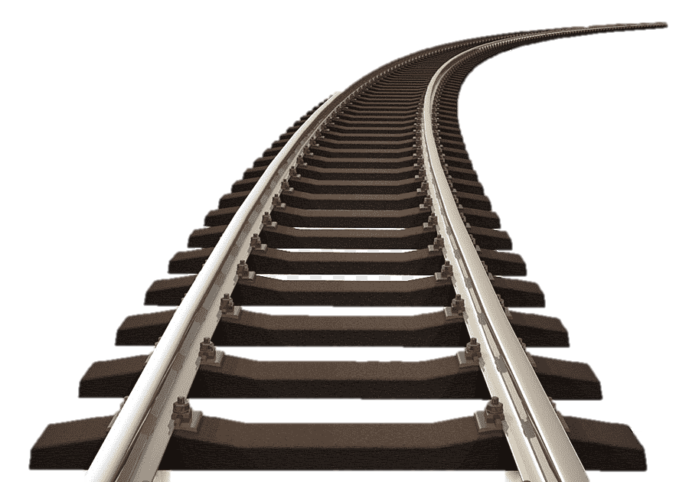
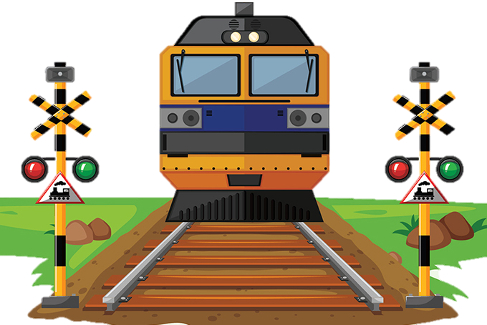
Câu 2. Út Vịnh đã làm gì để thực hiện nhiệm vụ giữ gìn an toàn đường sắt?
Đã thuyết phục được Sơn không thả diều trên đường tàu
Nhận việc thuyết phục Sơn – một bạn thường chạy trên đường tàu thả diều
Tham gia phong trào
Em yêu đường sắt quê em

Slide 14
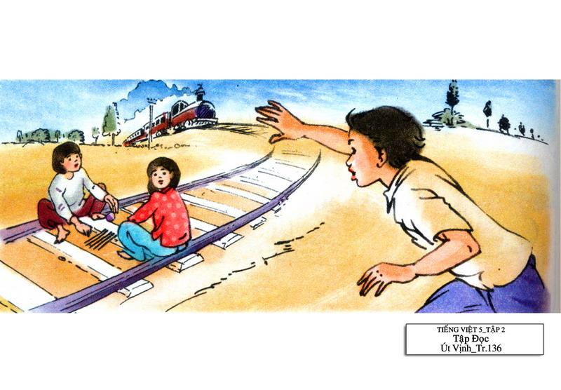
Khi nghe thấy tiếng còi tàu vang lên từng hồi giục giã,
Út Vịnh nhìn ra đường sắt và đã thấy điều gì?
Vịnh thấy Hoa và Lan đang ngồi chơi chuyền thẻ trên đường tàu.

Slide 15
Câu 3. Út Vịnh đã hành động như thế nào để cứu hai em nhỏ đang chơi trên đường tàu?
Vịnh lao ra khỏi nhà như tên bắn, la lớn báo tàu hỏa đến, Hoa giật mình, ngã lăn khỏi đường tàu. Còn Lan đứng ngây người, khóc thét. Đoàn tàu ầm ầm lao tới. Vịnh nhào tới ôm Lan lăn xuống mép ruộng.

Slide 16
Câu 4. Em học tập được ở Út Vịnh điều gì?
Vịnh còn nhỏ nhưng đã có ý thức của một chủ nhân tương lai, thực hiện tốt nhiệm vụ giữ gìn an toàn đường sắt ở địa phương, dũng cảm, nhanh trí cứu sống em nhỏ.

Slide 17
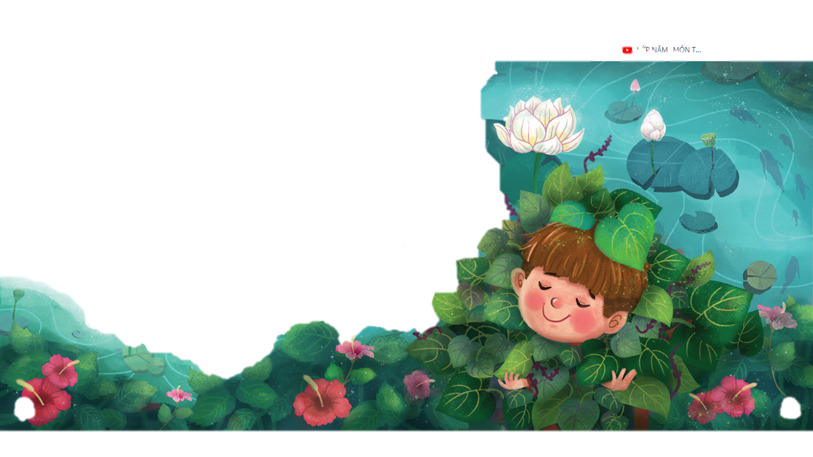
Nội dung
Ca ngợi Út Vịnh có ý thức của một chủ nhân tương lai, thực hiện tốt nhiệm vụ giữ gìn an toàn đường sắt, dũng cảm cứu em nhỏ.

Slide 18
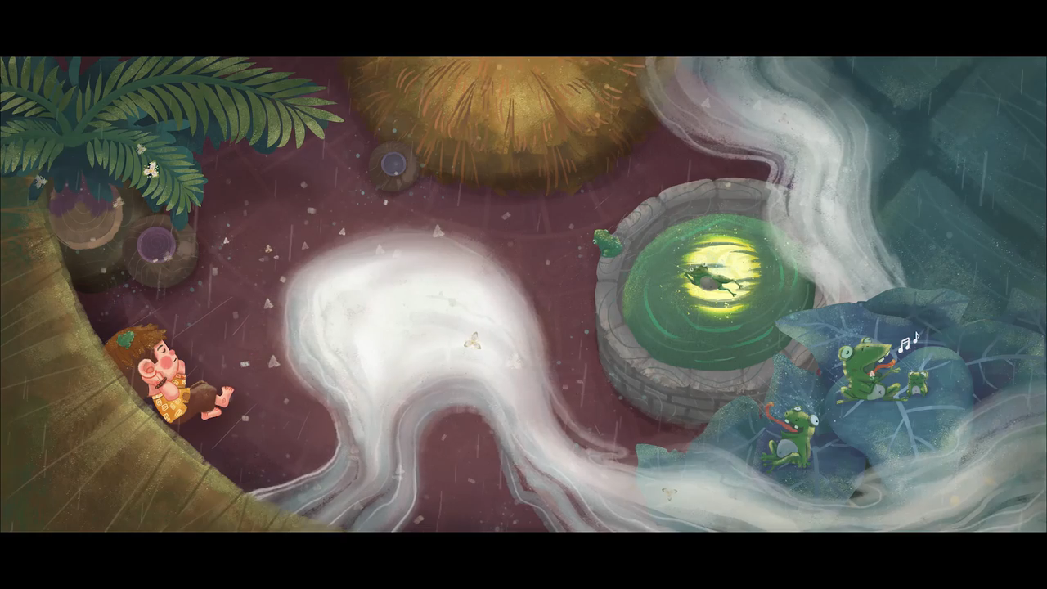
Về quê, mình rất thích được nghe những chú ếch ca hát dưới mưa.
Đọc diễn cảm

Slide 19
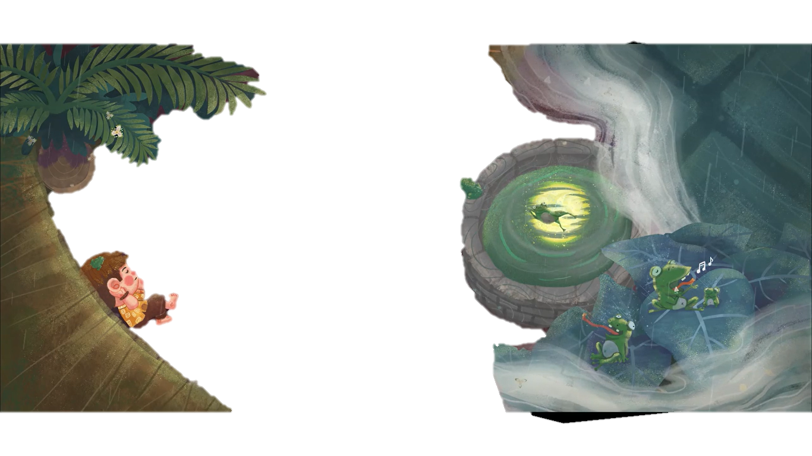
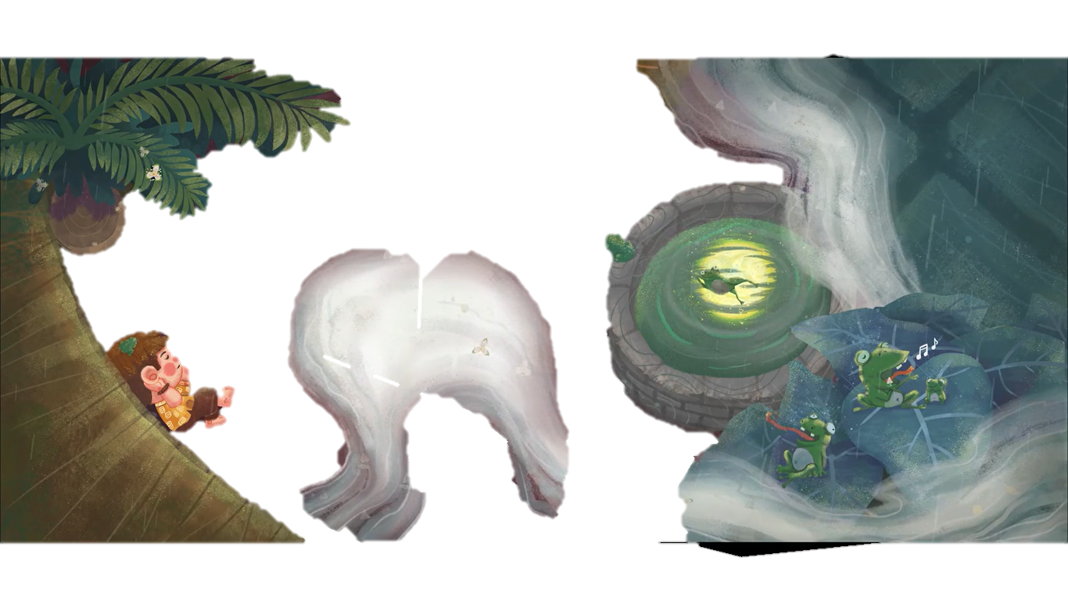
Giọng đọc
Đọc toàn bài với giọng kể chuyện chậm rãi, thong thả.
Đoạn cuối đọc với giọng hồi hộp, nhanh, dồi dập.

Slide 20
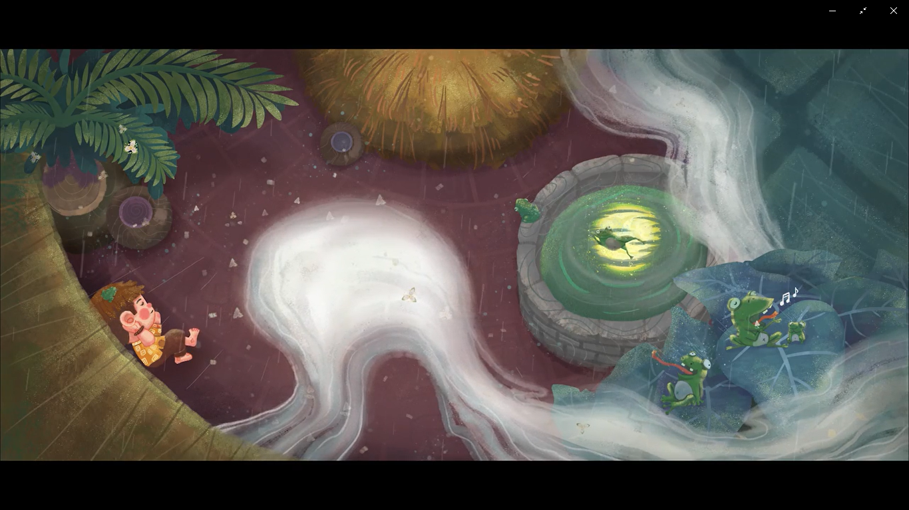

TIÊU CHÍ ĐỌC và nhận xét
TIÊU CHÍ
Bình thường
Tốt
Rất tốt
Đọc đúng tiếng, đúng từ,
lưu loát, mạch lạc
1
2
3
Ngắt, nghỉ hơi đúng ở các dấu câu, cụm từ rõ nghĩa
1
2
3
Cường độ đọc, tốc độ đọc đạt yêu cầu
1
2
3
Giọng đọc phù hợp
1
2
3

Slide 21
Út Vịnh
Thấy lạ, Vịnh nhìn ra đường tàu. Thì ra hai cô bé Hoa và Lan đang ngồi chơi chuyền thẻ trên đó. Vịnh lao ra như tên bắn, la lớn:
-Hoa, Lan, tàu hỏa đến!
Nghe tiếng la, bé Hoa giật mình, ngã lăn khỏi đường tàu, còn bé Lan đứng ngây người, khóc thét.
Đoàn tàu vừa réo còi vừa ầm ầm lao tới. Không chút do dự, Vịnh nhào tới ôm Lan lăn xuống mép ruộng, cứu sống cô bé trước cái chết trong gang tấc.
Biết tin, ba mẹ Lan chạy đến. Cả hai cô chú ôm chầm lấy Vịnh, xúc động không nói nên lời.

Slide 22

Đánh giá mục tiêu
Đọc đúng, trôi chảy; đọc diễn cảm bài đọc.
2) Trình bày được nội dung, ý nghĩa của câu chuyện.

Slide 23
Dặn dò
Luyện đọc lại bài.
Soạn bài
“Những cánh buồm”.

